Slide 1
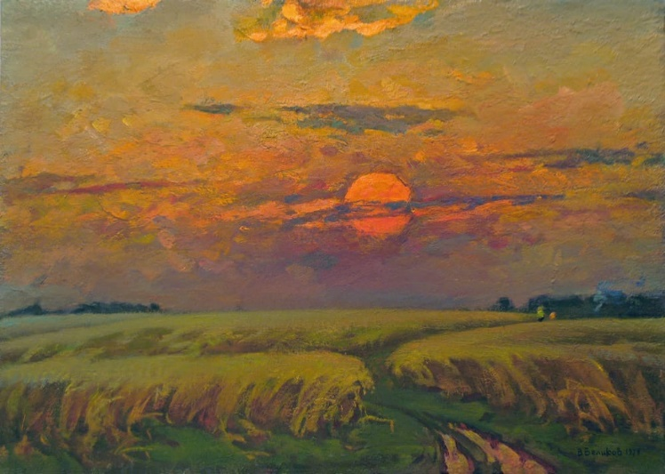
Почему же восход красный ??
Ученица 2А класса МАОУ СО школы №2 г.Усть-Лабинск
Валентинка Басханова

Slide 2
Введение.
Чтобы посмотреть красивый яркий восход солнца, люди поднимаются в горы и едут в невероятные места. Художники пишут картины, пытаясь передать многообразие и красоту оттенков в небе во время восхода солнца. Нас завораживают яркие красные и оранжевые цвета, которые заливают небо. Но почему красные и оранжевые? Днем мы же не видим таких цветов.
Цель исследования: Узнать почему на восходе солнца небо красно-оранжевого цвета.
Задачи исследования:
Узнать что такое свет и как увидеть его разложение на цвета.
Провести эксперимент по разложению солнечного света на цвета радуги.
Понять путь света к Земле на восходе солнца и днем.
Проанализировать причины видимости красно-оранжевого цвета в небе на восходе солнца.
Провести эксперимент в домашних условиях.
Объект исследования: солнечный свет
Предмет исследования: разложение солнечного света на цвета

Slide 3
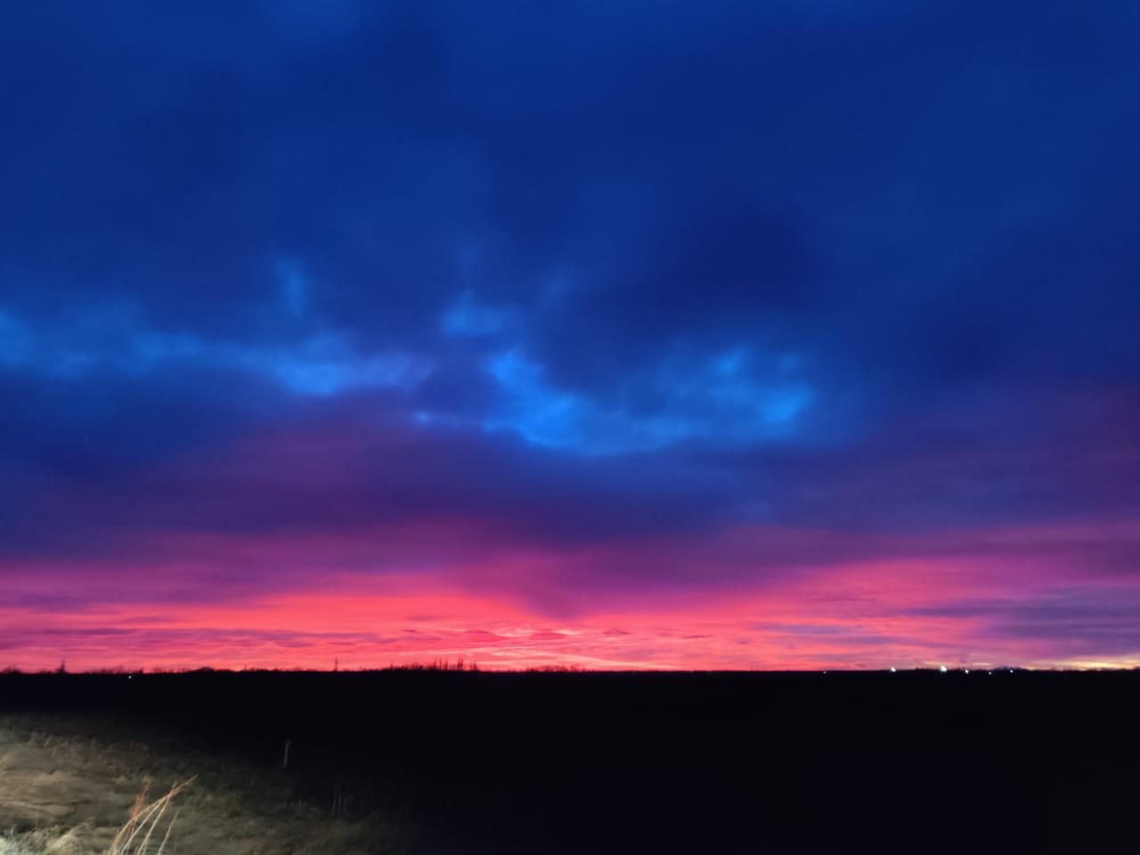
Однажды мы с папой увидели очень красивый восход.
Мы даже сфотографировали его, вот он.

Slide 4
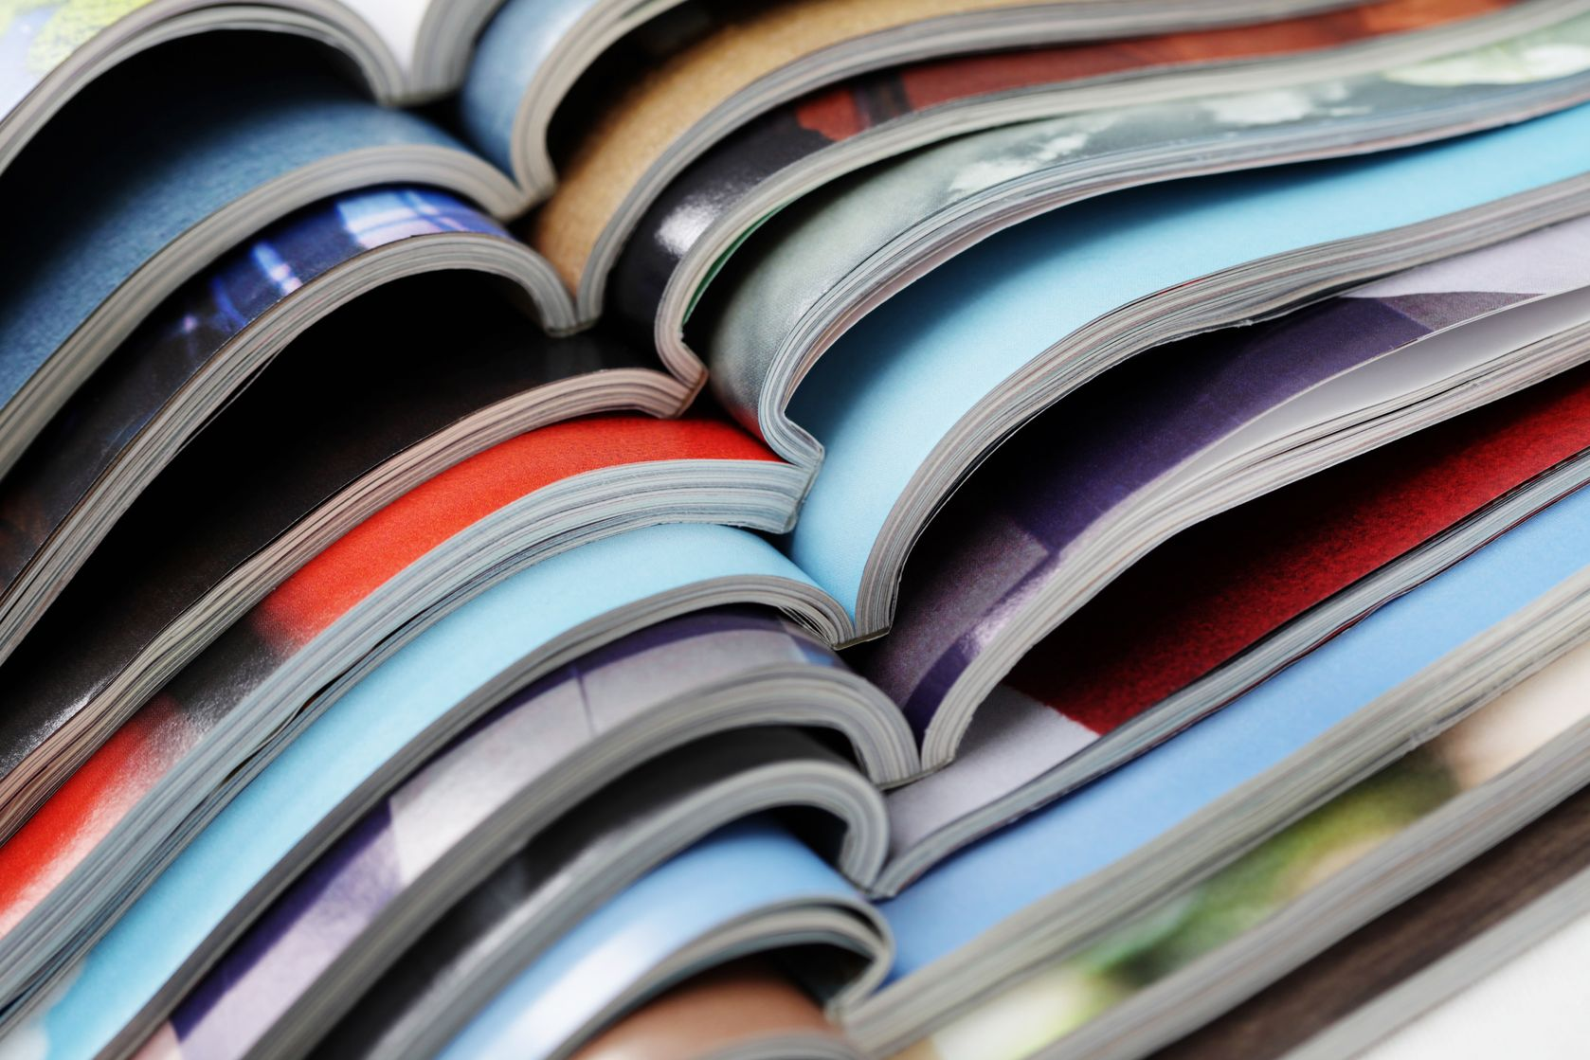
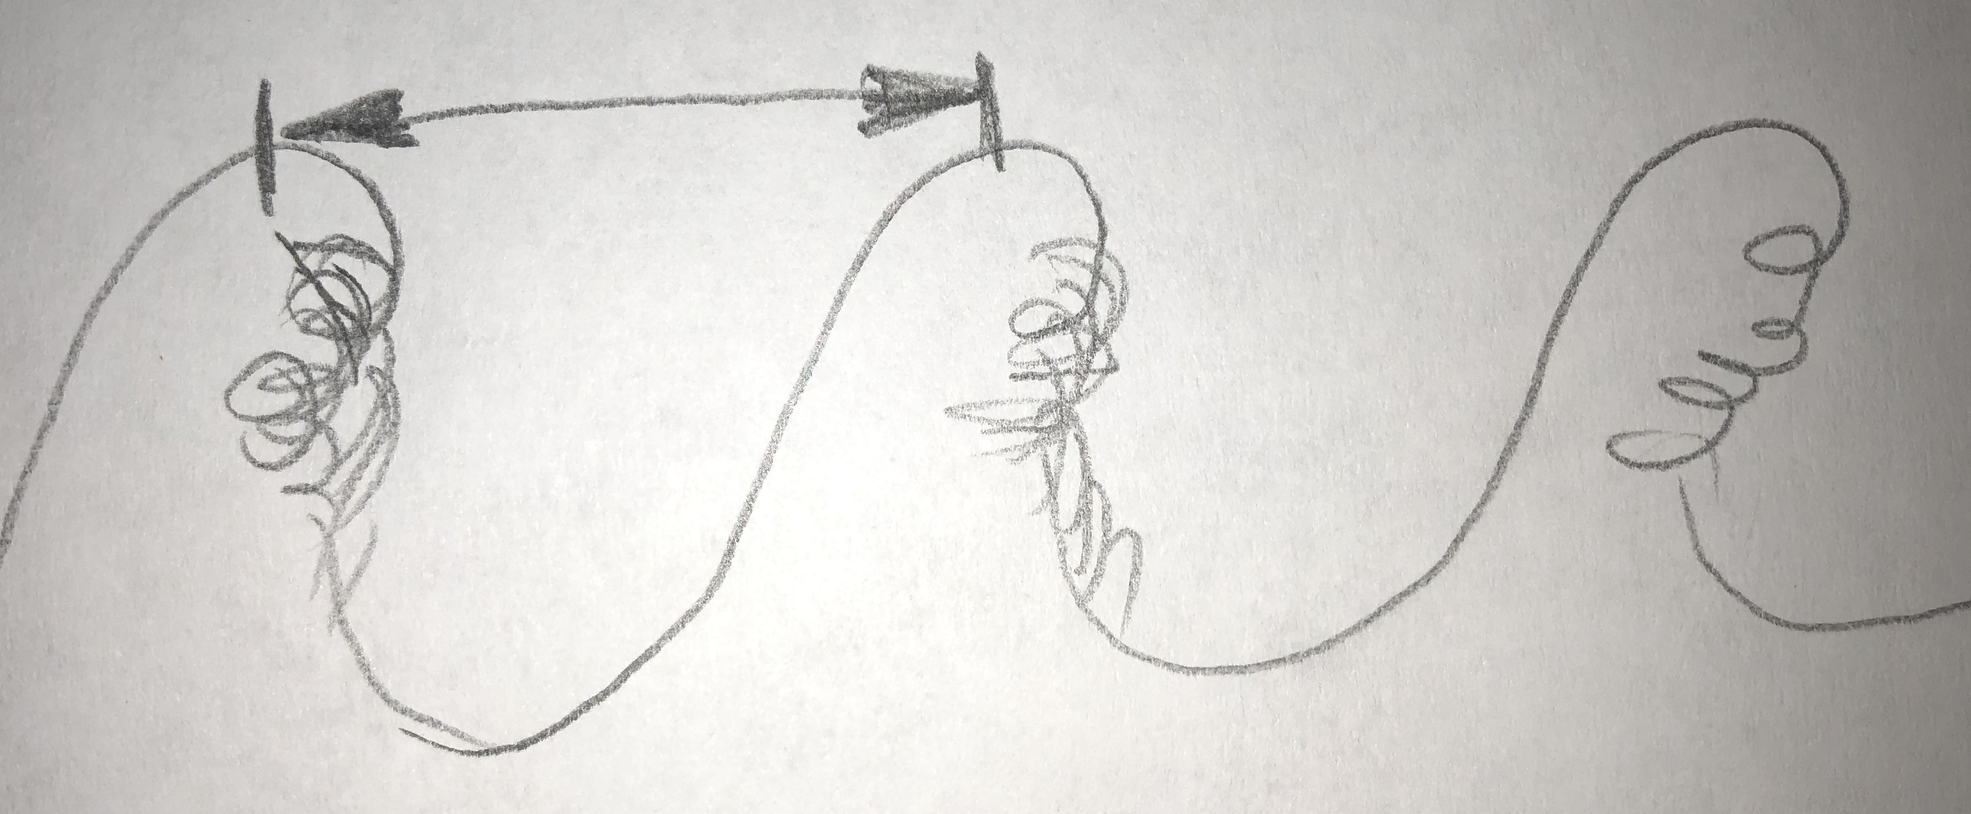
Мне стало интересно, почему же восход солнца такого ярко красного и оранжевого цвета?
Я заметила, что и закат солнца тоже красного и оранжевого цвета. Но днем, когда смотришь на Солнышко, оно белое или немного желтое. Тогда почему же на восходе и закате свет от солнца такой красный или оранжевый?
Чтобы понять эту загадку с цветами, нужно было понять, что же такое свет.
А где это можно узнать, как не в энциклопедии? Эта книжка все знает. Я нашла статью про солнечный свет в энциклопедии, а папа еще нашел статью в журнале.
И выяснилось, что свет — это энергия из большого количества волн, у которых разная длина. Из этих волн и собран свет. Только эти волны не морские, а особые, световые.
От длины световой волны зависит какой цвет мы видим.
Красные волны - самые длинные, а фиолетовые - самые короткие.
Расстояние между гребешками волны и есть ее длина

Slide 5
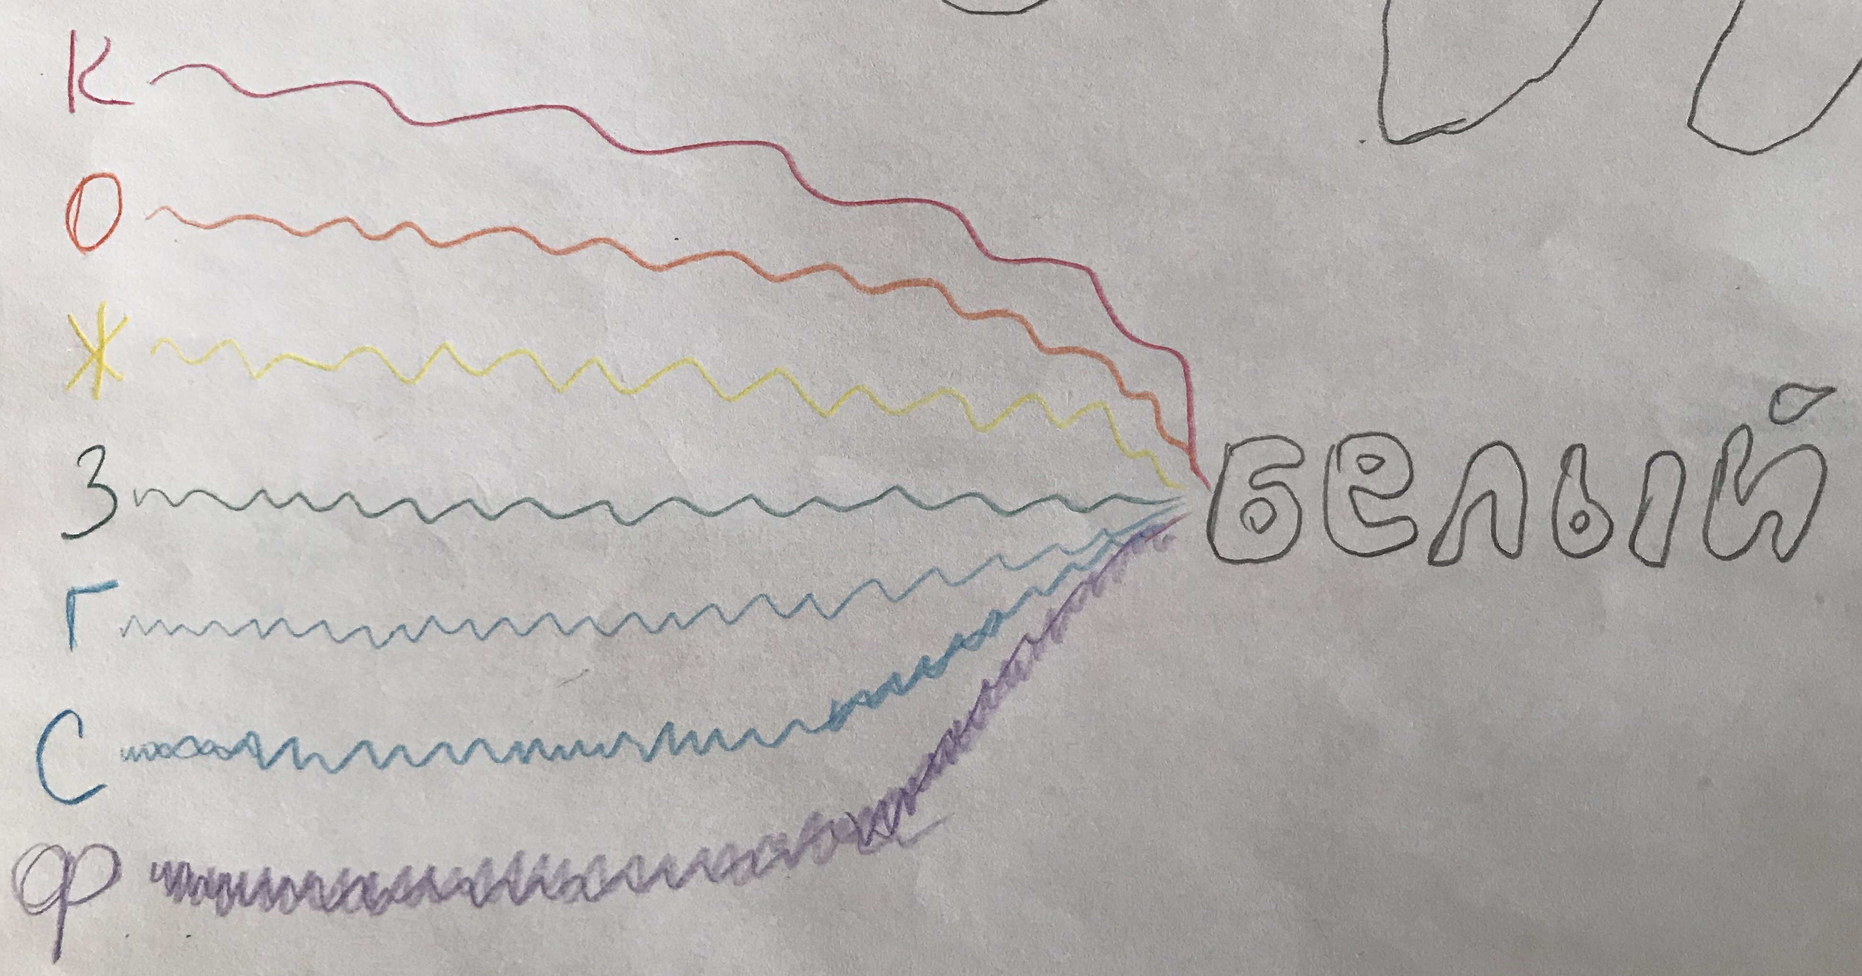
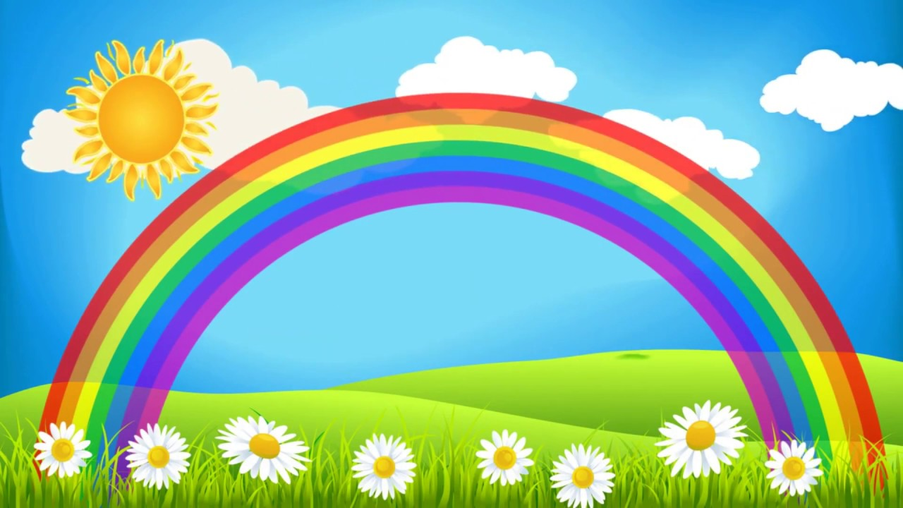
Всего цветов 7, как в радуге: «Каждый охотник желает знать где сидит фазан».
Красный - «каждый»
Оранжевый – «охотник»
Желтый – «желает»
Зеленый – «знать»
Голубой – «где»
Синий – «сидит»
Фазан
– «фиолетовый»
Здесь, на рисунке, я показала какие волны у каждого цвета, так как я это понимаю.
У синего цвета волна частыми зигзагами, а у фиолетового с совсем частыми. У голубого цвета более редкие гребни волны, чем у синего, но чаще чем у зеленого. У желтого еще более плавная волна, а оранжевый и красный даже больше похожи на змейку или веревочку. Все цвета вместе собираются в белый цвет.
Это все похоже на букет из разных цветов.

Slide 6
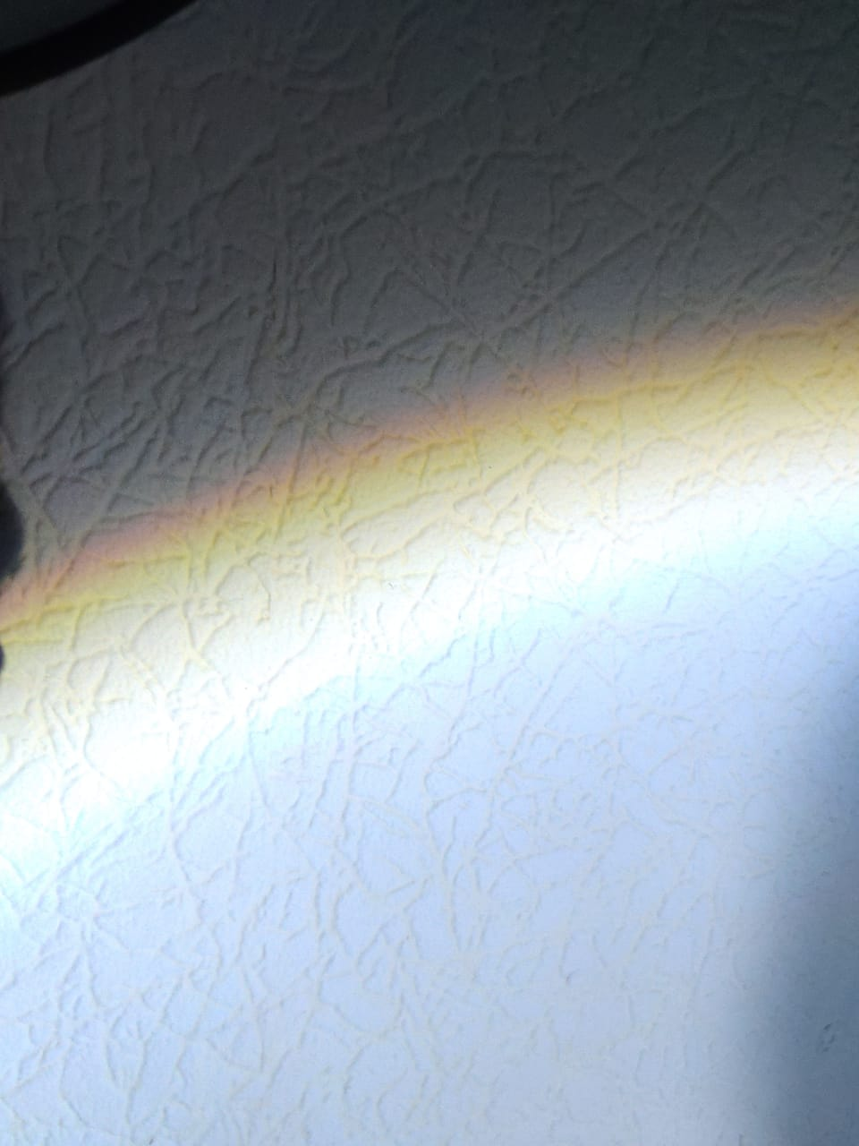
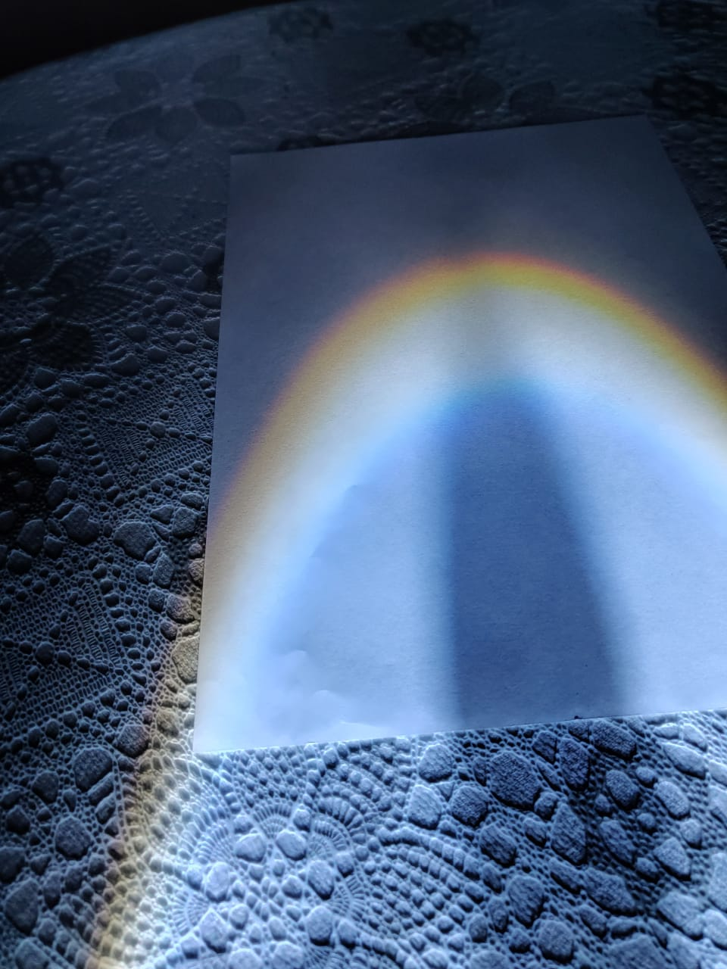
Солнечный свет – самый яркий из тех, что видит человек. Он кажется белым, однако составлен из всех цветов радуги. Английский ученый Исаак Ньютон первым продемонстрировал это, пропустив солнечный луч через призму – через стеклянную пирамидку. Из призмы вышло семь цветов, как в радуге. Призма разделяет свет на отдельные лучи, каждый из которых имеет свою длину волны.
Мы с папой тоже провели такой эксперимент с помощью фонарика и круглой призмы (у нас был новогодний стеклянный шар).
На фотографиях есть результаты нашего эксперимента по разложению белого света фонарика на цвета радуги. Получилось очень красиво.
Получается, что Солнышко нам посылает белый свет волнами разной длины.
Но почему же, тогда на восходе или закате, мы видим все таки красный цвет в небе??

Slide 7
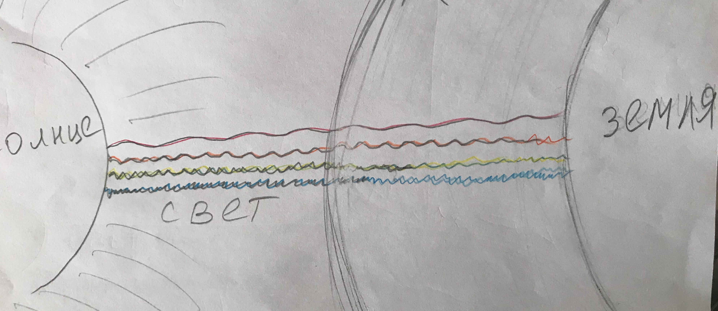
Я подумала, а что происходит с светом Солнышка, пока он прилетает к нам?
Я вспомнила, что сначала свет летит через космос, в котором нет воздуха, а потом проходит через воздух около Земли. Воздушная оболочка вокруг земли называется атмосфера. В воздушном слое около земли, атмосфере, кроме воздуха и разных газов, есть очень много водяного пара - облаков. Тогда получается, что свет от Солнышка, чтобы прилететь к нам, должен пролететь через воздух и через облака. Вот какие у него препятствия. До Земли свет летит без препятствий, но потом появляются препятствия, которые свету приходится преодолевать – много облаков и воздух.
Какой путь проделывает солнечный свет днем, утром и вечером, пролетая через воздух и через облака??
Я посмотрела на Солнышко днем, и оно было над моей головой. И посмотрела на Солнышко вечером, оно было почти у самой Земли. Но тогда вечером и утром, чтобы прилететь к нам, свет от Солнышка должен проделать более длинный путь через воздух и облака !!!

Slide 8
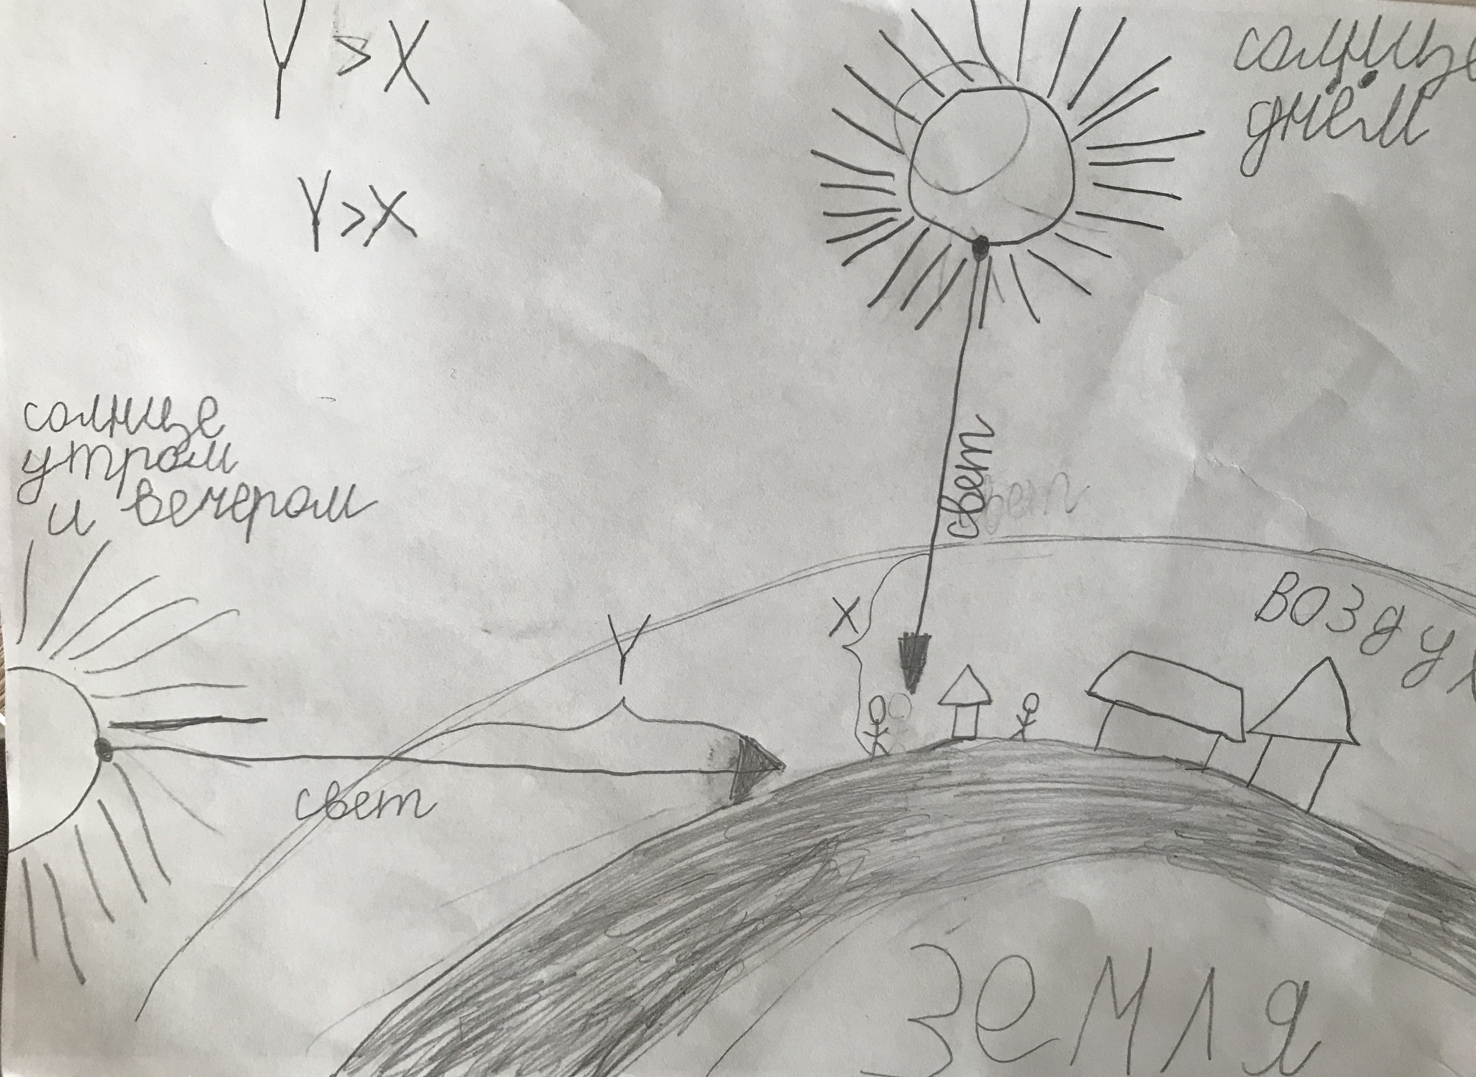
Я показала на рисунке насколько больше приходится лететь солнечному свету к нам через воздух и облака утром и вечером, чем днем.

Slide 9
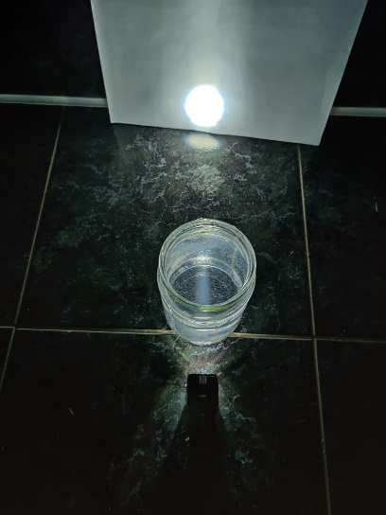
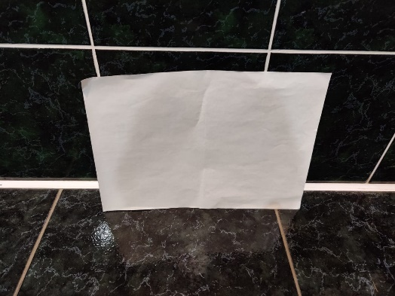
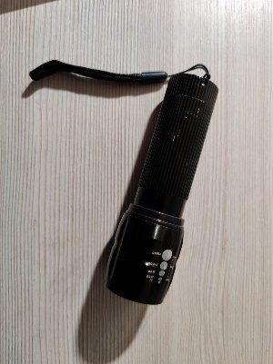
Но я теперь знаю, что световые волны разных цветов имеют разную частоту – красный спокойный как змейка, а синий очень частый как молния. Но тогда световые волны и по-разному проходят препятствия. Красный, оранжевый и желтый цвета легко огибают капельки воды в облаках, а фиолетовый, синий и голубой отражаются, запутываются в капельках облаков и не доходят до нас!
Поэтому мы их и не видим. К нам через облака прилетают только красные, оранжевые и желтые световые волны !!!
Теперь нужно проверить экспериментом.
Я взяла снова фонарик и посветила им на белый лист бумаги через чистую воду в банке, которая будет в моем эксперименте воздухом вокруг земли (атмосферой).
Получился чисто белый свет.

Slide 10
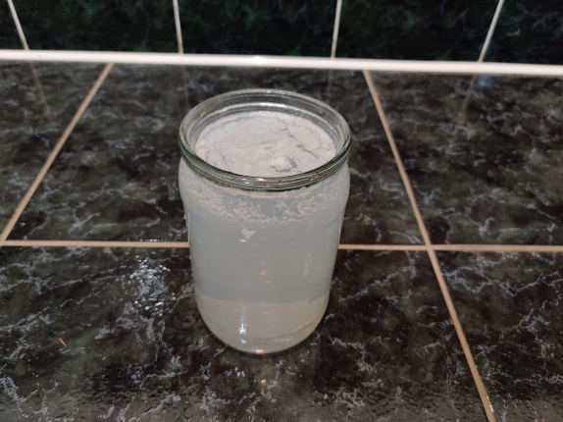
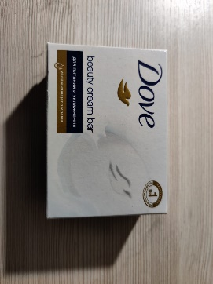
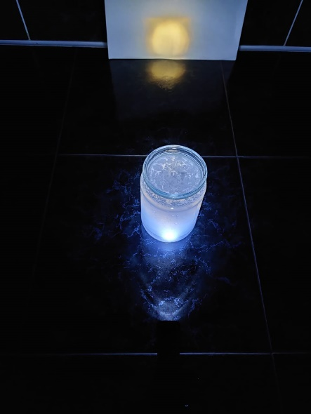
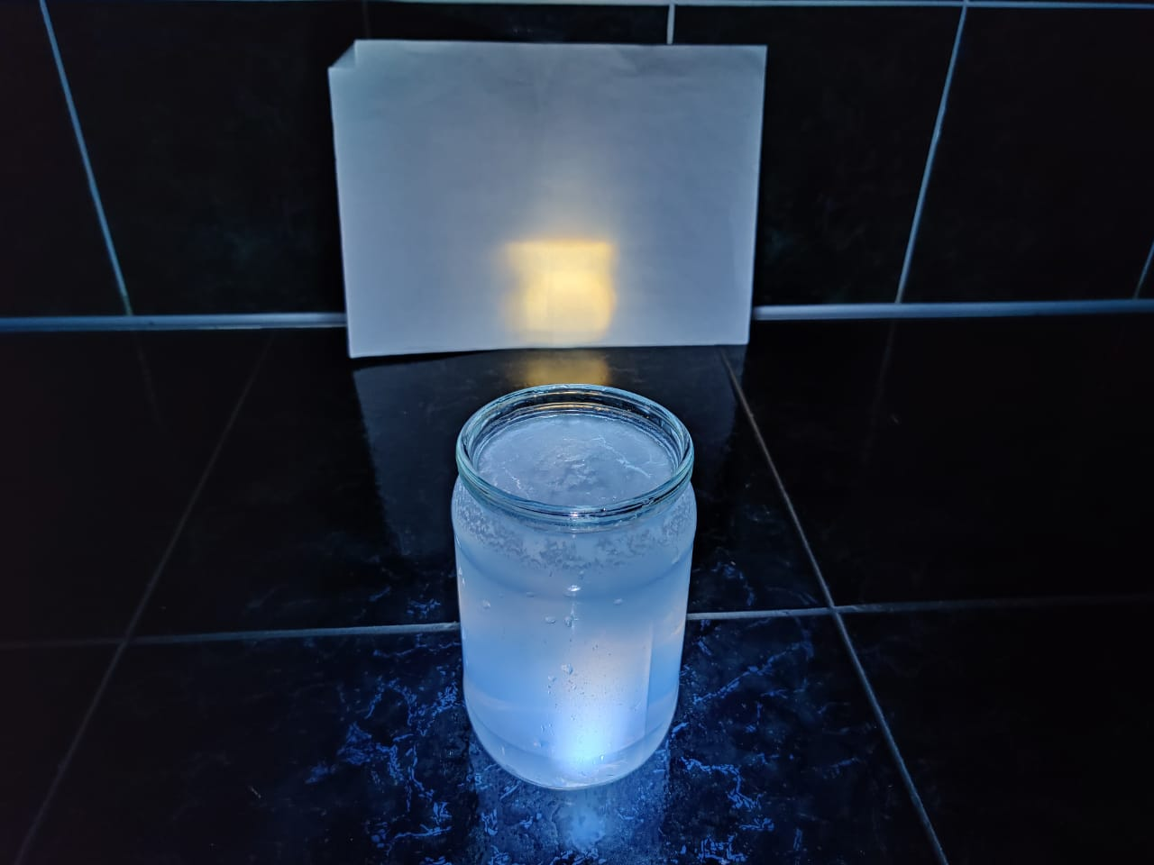
Теперь нужно создать препятствия для света, как облака в воздухе. Я использовала мыло, которое равномерно растворилось в воде и создало облака в банке.
Свет сначала стал светло желтый, пришлось добавить мыла и получился ярко желтый цвет.

Slide 11
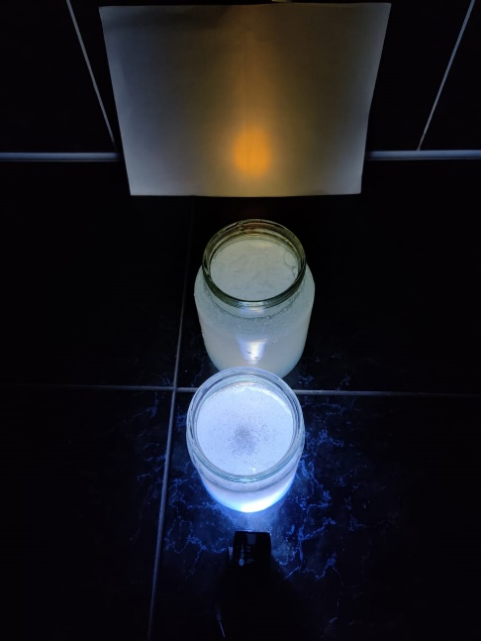
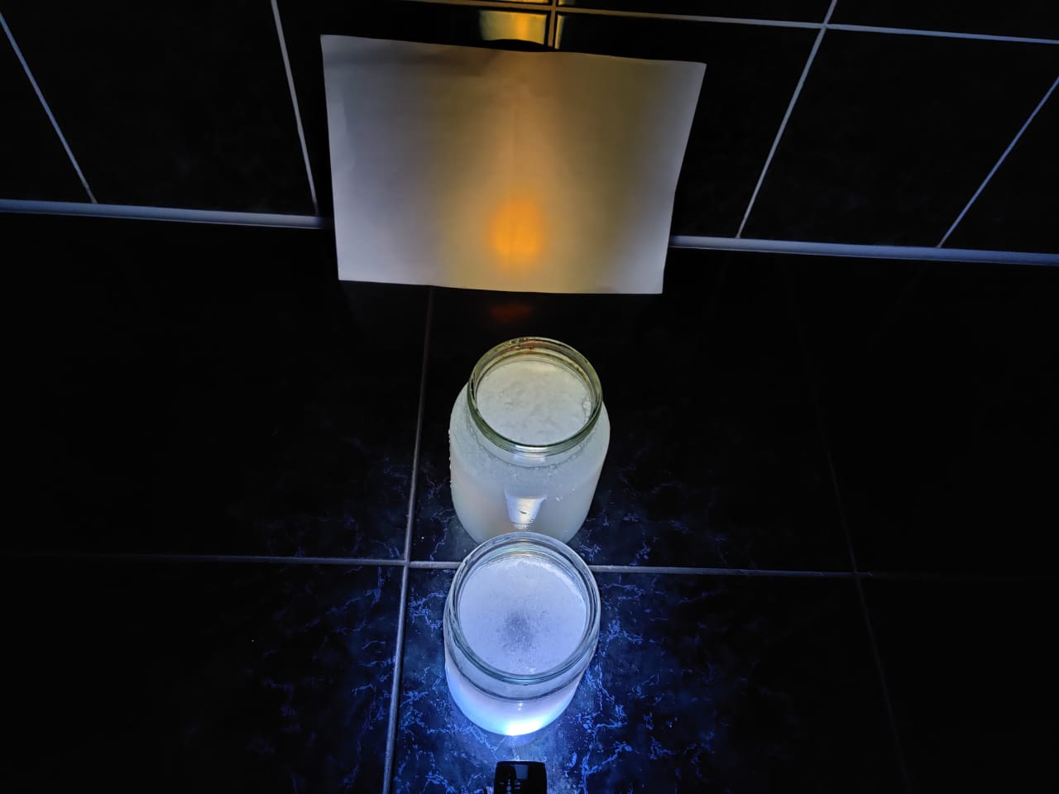
Получилось !!
Но цвет все равно не такой яркий, как на восходе солнца. Тогда я добавила еще одну банку с мыльной водой.
Через две банки препятствий для света стало больше и свет стал почти как на восходе или закате, ярко оранжевый.

Slide 12
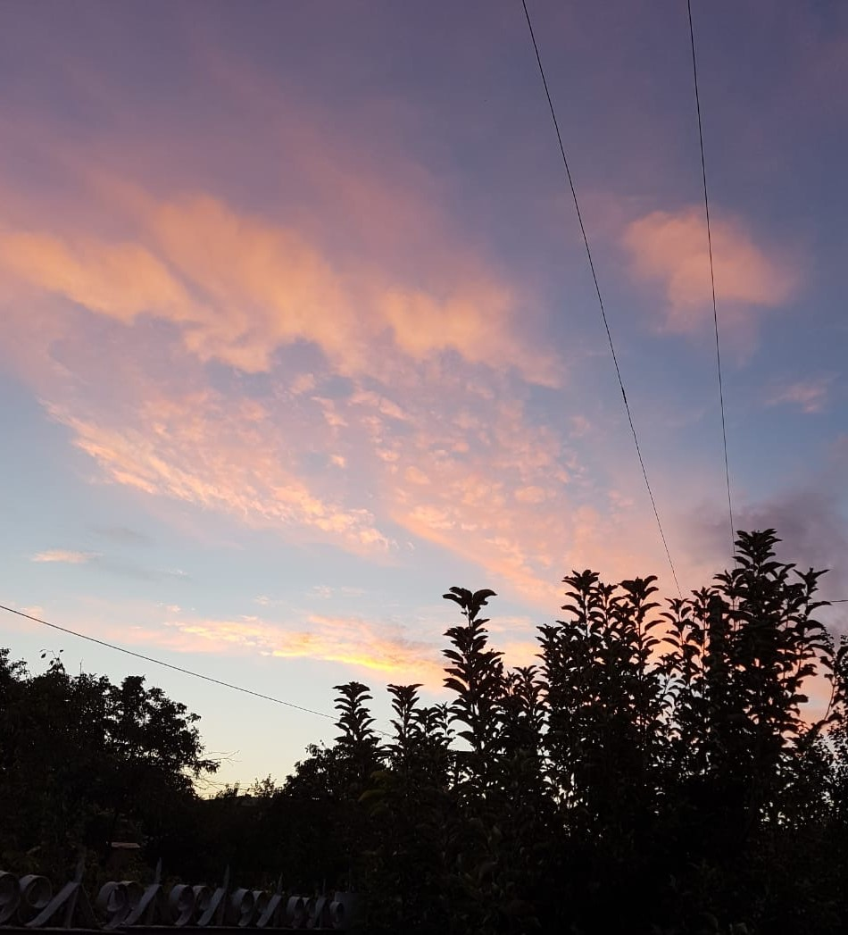
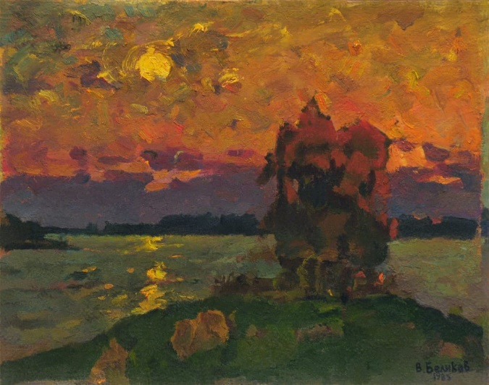
Вот и разгадка:
все дело в разной длине световых волн и
количестве препятствий на их пути
к нашим глазам.
Облака в небе создают препятствия для
солнечного света и окрашивают небо
в красивые красно-оранжевые цвета.

